Slide 1


C++
并查集数据结构

Slide 2
并查集概念
01

Slide 3
并查集
并查集用于解决一些元素分组的问题。它管理一系列不相交的集合，并支持两种操作：
合并：把两个不相交的集合合并为一个集合。
查询：查询两个元素是否在同一个集合中。

Slide 4
并查集思想
用树结构表示一个集合
代表元法：用树的根结点代表这个集合
E
B
A
F
C
G
H
D

Slide 5
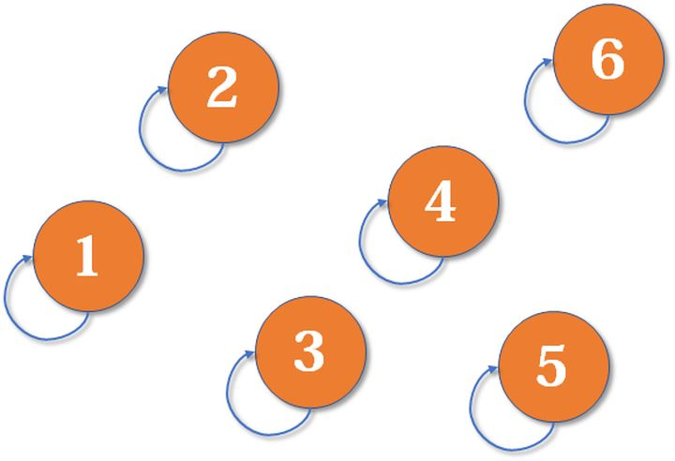
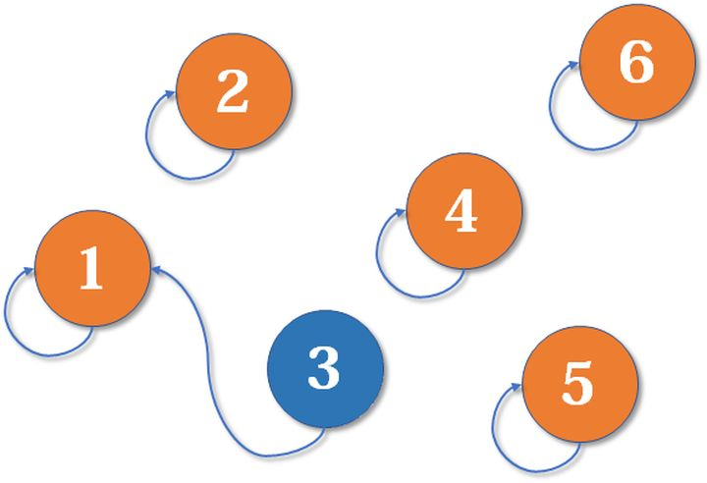
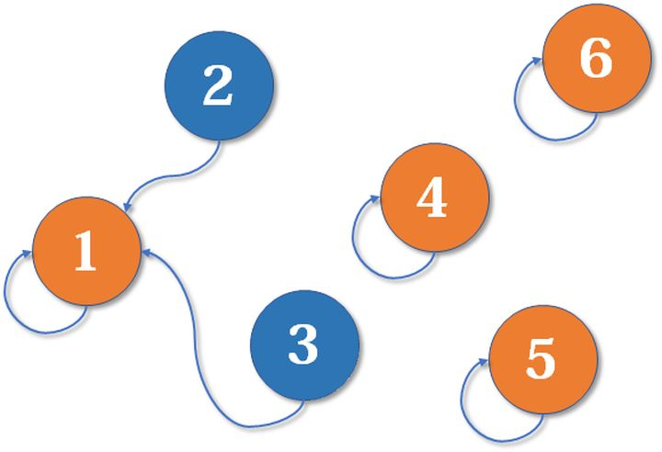
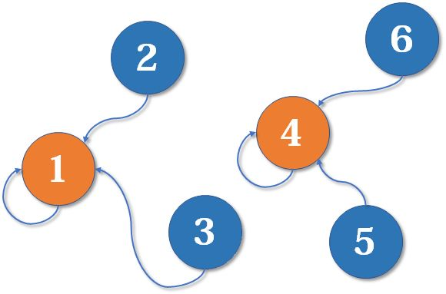
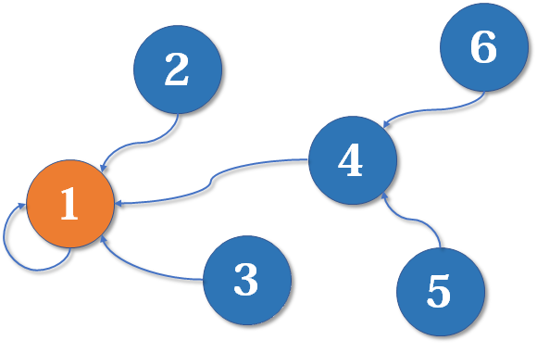
集合合并

Slide 6
树的存储结构：双亲表示法
1
2
3
4
5
6
7
8
9
10
结点编号
1 | 2 | 3 | 4 | 5 | 6 | 7 | 8 | 9 | 10
0 | 1 | 1 | 1 | 2 | 2 | 4 | 4 | 4 | 6
父点编号

Slide 7
并查集：初始化
每个结点为一个集合
将每个结点的父结点设为其自身。
int p[N]; // p[i]表示结点i的父结点编号
void init(int n) //n：结点数量
{
for (int i = 1; i <= n; ++i)
p[i] = i;
}

Slide 8
并查集：查询
用树的根结点代表这个集合
//返回x结点所在集合的根结点
int find(int x)
{
if(p[x] == x)//如果x是根结点，返回x
return x;
//如果不是，返回x父结点所在集合的根结点
return find(p[x]);
}

Slide 9
并查集：合并
用树的根结点代表这个集合
//合并x结点和y结点所在的集合
void merge(int x, int y)
{
//将x的代表的父结点设为y的代表节点
p[find(x)] = find(y);
}

Slide 10
路径压缩
02

Slide 11
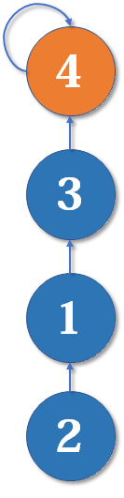
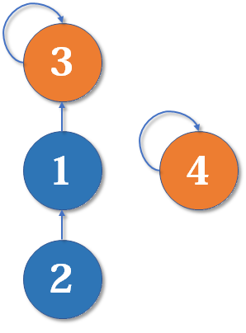
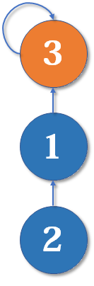
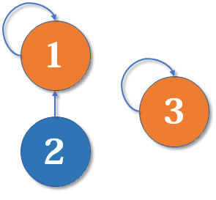
形成长链问题

Slide 12
路径压缩
让每个结点到根结点的路径尽可能短
int find(int x)
{
if(x != p[x])
p[x] = find(p[x]);
return p[x];
}
Notes:
1->2->3
find(3) : fa[3] = find(2)
find(2): fa[2] = find(1)
fa[2] = 1
fa[3] = 1

Slide 13
路径压缩
1
下标i | 1 | 2 | 3 | 4
p[i] | 1 | 1
1
1
2
3
4
2
3
find(4);
find(3);
3
4

Slide 14
按秩合并
03

Slide 15
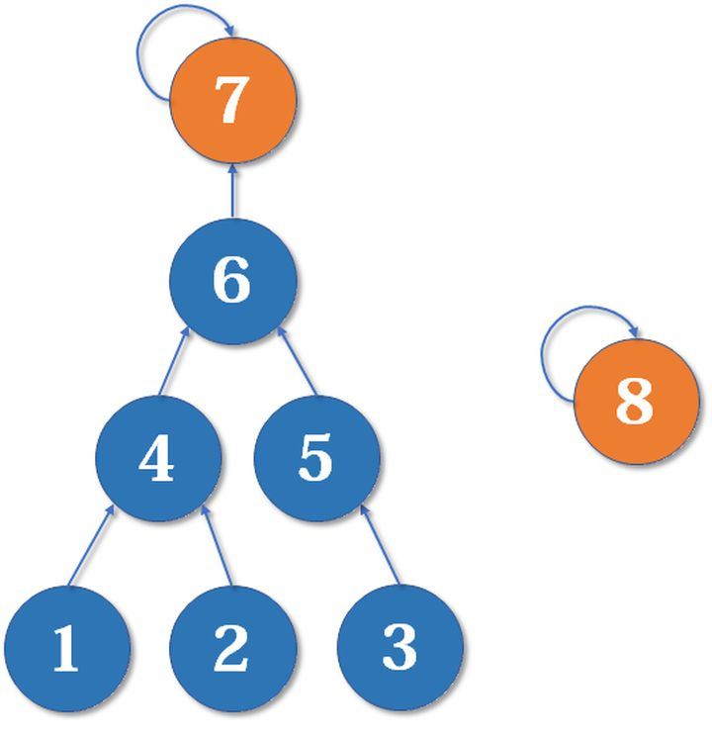
合并问题
应该将谁的父结点设为谁？
合并后树的深度应尽可能小

Slide 16
按秩合并
秩(rank)：树的高度
按秩合并：把高度较小的树的根结点连接到高度较大的树的根结点上。
int rk[N];//rk[i]:以i结点为根结点的树的高度

Slide 17
按秩合并
void merge(int x, int y)//合并i结点和j结点所在的集合
{
int px = find(x), py = find(y);//先找到两个根结点
if(px == py) return;//根结点相同，就不用合并了
if(rk[x] < rk[y])//高度低的树作为高度高的树的子树
p[px] = py;
else if(rk[x] > rk[y])
p[py] = px;
else//如果高度相同，则新的树的高度+1
{
p[px] = py;
rk[y]++;
}
}

Slide 18
两种优化的比较
路径压缩
按秩合并
都是以缩短查询路径为目的
两种优化可以同时进行，查询操作几乎可以降到O(1)
路径压缩会导致rk[i]不准确，但依然可以反映树的高度
Notes:
只用路径压缩：查询的复杂度O(1)~O(n)
只用按秩合并：查询的复杂度O(1)~O(logn)

Slide 19
两种优化的比较
路径压缩
按秩合并
压缩程度较高
破坏树形结构
使用递归，可能栈溢出
（可以用非递归写法优化）
压缩程度较低
不破坏树形结构

Slide 20
路径压缩：非递归写法
int find(int x)
{
int k, t, r; //r:根结点
k = r = x;
while(r != p[r]) //查找根结点
r = p[r]; //找到根结点，用r记录
while(k != r) //将从x到r的整条路径上的结点的父结点都设为r
{
t = p[k]; //用t暂存k的父结点
p[k] = r; //p[k]指向根结点
k = t; //k指向暂存的父结点
}
return r; //返回根结点
}
Notes:
递归写法：空间复杂度：最大O(n）
非递归写法：空间复杂度 O(1)

